Slide 1
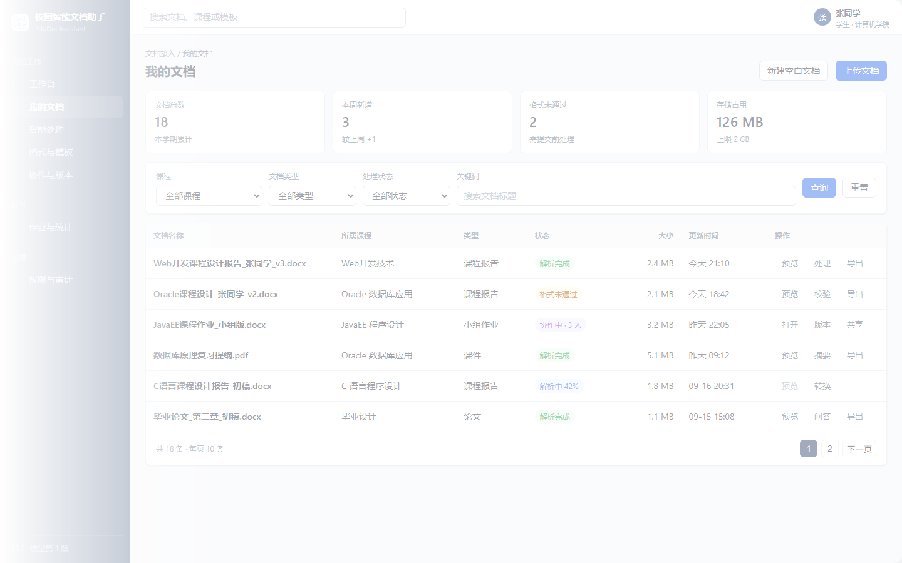

校园智能文档助手
面向师生的校园智能文档辅助系统
项目需求说明
需求调研、现状分析
需求陈述与规格梳理、页面原型

Slide 2
预期目标与完成情况
02 / 24
环节 | 预期目标 | 完成时间 | 产出物
需求调研 | 完成问卷回收与课程模板对标 | 9/17 | 200 份有效问卷、4 份模板对比批注
现状分析 | 量化痛点、时间成本与使用风险 | 9/17 | 18 张分析图与《调查问卷分析报告》
需求陈述 | 确定系统定位、用户与范围边界 | 9/18 | 《需求陈述说明书》14 项功能需求
规格梳理 | 输出可设计、可开发、可测试的需求 | 9/19 | 《需求规格说明书》13 章、18 个功能点
页面原型 | 完成桌面端原型第 1 版 | 9/19 | 15 个页面与预览图
五个环节全部按计划交付，项目整体按预期推进；需求基线版本统一为 1.0.0-0.0.0，可以进入需求评审。

Slide 3
项目推进路线
03 / 24
01
02
03
04
05
需求调研
现状分析
需求陈述
规格梳理
页面原型
访谈 6 位，问卷 200 份，文档分析 4 份
十大痛点排序与时间成本量化
系统定位、用户角色与范围边界
六类模块与性能指标
桌面端 15 个页面与设计令牌
阶段 1（准备）
阶段 2（执行）
立项与范围界定，确定文档基线（GB/T 8567、GB/T 9385）与四门课程模板范围，设计调研方案与证据编号规则。
问卷回收与数据分析、课程模板对比批注、需求陈述与需求规格定稿，完成桌面端原型第 1 版。

Slide 4
04 / 24
01
需求调研
访谈 6 位受访者、回收 200 份有效问卷、对比 4 份课程模板，建立可追溯的需求来源与证据编号。
需求调研
现状分析
需求陈述
规格梳理
页面原型

Slide 5
题目解析：什么是校园智能文档助手
05 / 24
01
02
03
04
05
面向师生
校园场景
智能能力
文档对象
辅助定位
明确用户边界：校内学生、教师、教学管理人员与系统运维人员，不含校外访客与公众用户。
部署在校园服务器或校园云，数据留在校内；场景是课程作业、课程设计、毕业论文与课件。
解析后的文档提供摘要、要点提取、文档问答与文本润色，结果必须可回溯到原文。
接收 Word 与 PDF 课件、作业、论文与课程报告，并完成格式校验、转换与模板管理。
是“助手”而不是教学平台：不承担教学过程管理，不替代教务系统与教学平台。
一句话定义：面向校内师生的文档智能处理与格式规范辅助系统（CIDAS，产品昵称 EduDocAssistant），在校园网内完成文档接入、解析、智能处理、格式管理与协同流转，把重复的格式劳动交给系统，把内容判断留给人。
不是什么：不承担教学过程管理，不替代教务系统与教学平台；不处理涉密文档，本期只覆盖桌面端。
需求调研
现状分析
需求陈述
规格梳理
页面原型

Slide 6
调研设计与证据来源
06 / 24
200
6
3
4
有效问卷（份）
受访者（位）
现场观察（次）
课程模板（份）
线上匿名问卷，共 15 题，总计 44 题项
学生 3 位、教师 2 位、运维人员 1 位
记录为 O01 至 O03，覆盖三条业务流
Web 开发、C 语言、JavaEE、Oracle
访谈与现场观察
问卷与文档分析
按业务流程逐步记录操作者、使用工具、耗时与现存问题，归纳出 P01 至 P06 六项痛点，并标注证据编号。
问卷覆盖格式、工具、场景、痛点、需求、时间投入六个维度；文档分析按结构、格式、图表、代码、篇幅、技术六项逐条批注。
需求调研
现状分析
需求陈述
规格梳理
页面原型

Slide 7
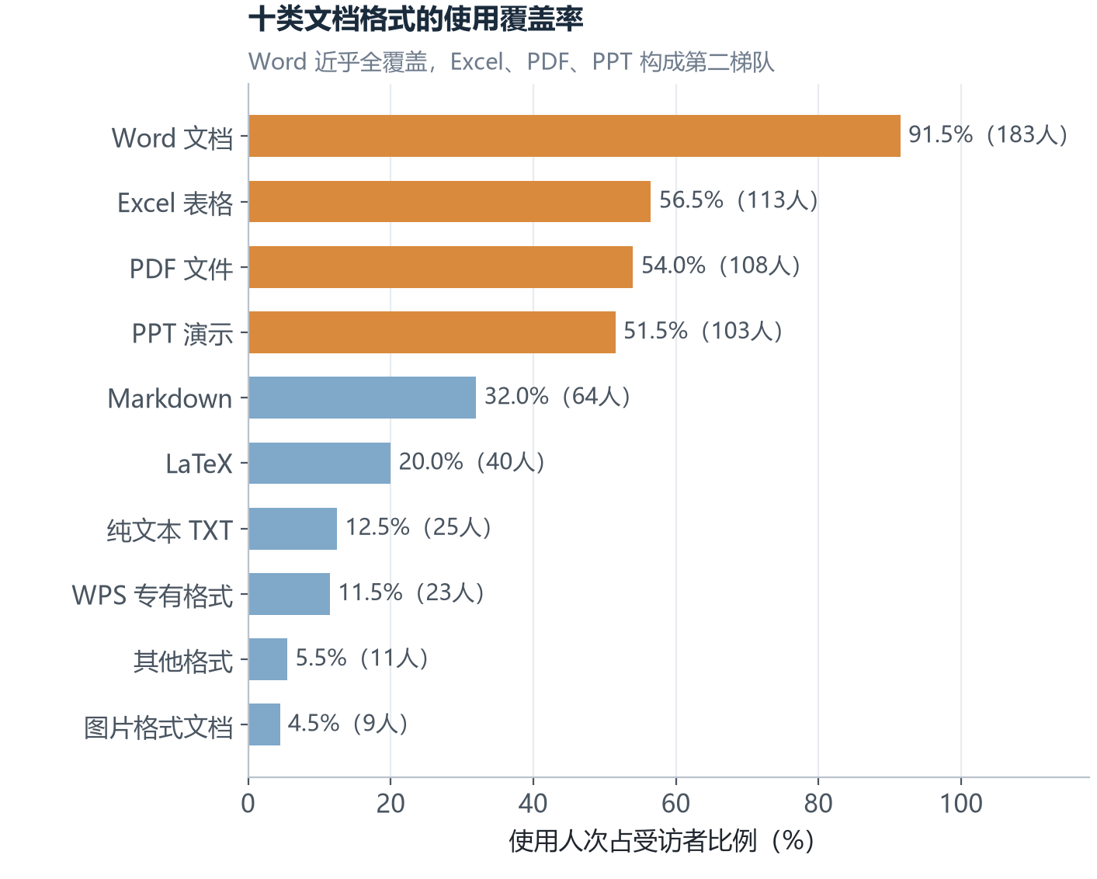
样本结构与文档使用强度
07 / 24
154 人 学生（77.0%）
36 人 教师，行政教辅 10 人
81.0% 每天使用文档 1 小时以上
35.0% 每天使用超过 3 小时
格式覆盖以 Word 为主，Excel、PDF、PPT 集中在 51% 至 57%，格式种类分散，是格式转换与模板校验需求的来源。
需求调研
现状分析
需求陈述
规格梳理
页面原型

Slide 8
08 / 24
02
现状分析
量化十大痛点的严重率、文档工作的时间构成与使用风险，判断改进的优先顺序。
需求调研
现状分析
需求陈述
规格梳理
页面原型

Slide 9
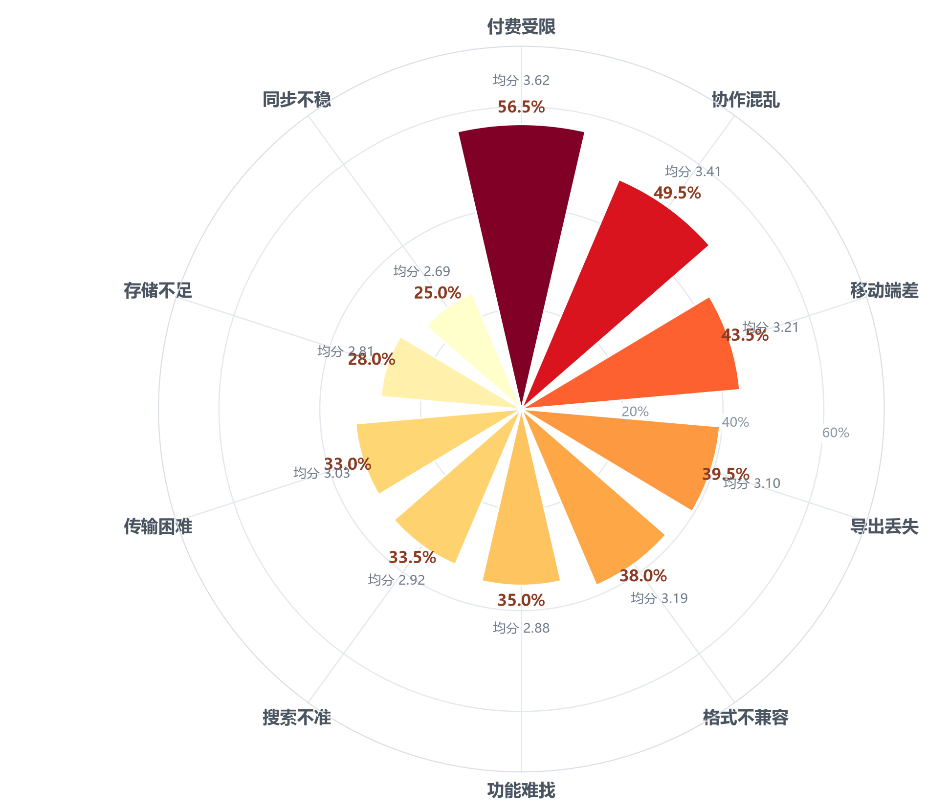
十大痛点的严重率排序
09 / 24
排序 | 痛点 | 严重率 | 平均分
1 | 付费受限 | 56.5% | 3.62
2 | 协作混乱 | 49.5% | 3.41
3 | 移动端差 | 43.5% | 3.21
4 | 导出丢失 | 39.5% | 3.10
5 | 格式不兼容 | 38.0% | 3.19
十项痛点中“从未遇到”的比例只有 5.5% 至 24%，改进对象是日常流程，而不是少数极端用户。
需求调研
现状分析
需求陈述
规格梳理
页面原型

Slide 10
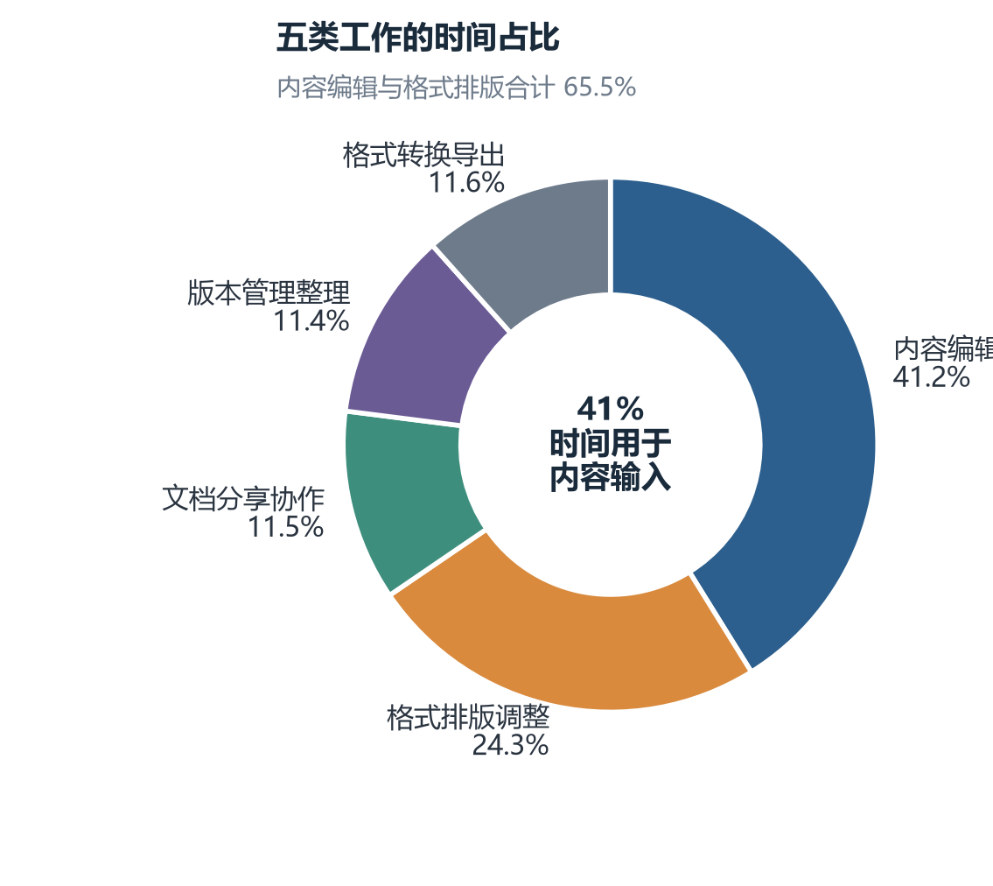
时间成本与使用风险
10 / 24
24.3%
时间用于格式排版，内容编辑占 41.2%，两项合计 65.5%
-43.5
NPS 得分，推荐者 11.0%，贬损者 54.5%
81.0%
经历过文档丢失，其中 18.5% 丢失 4 次以上
62%
至少遇到一类广告干扰，启动页弹窗最多
NPS 为推荐者占比减贬损者占比，取值区间 -100 至 100，数值越大表示用户越愿意推荐。
需求调研
现状分析
需求陈述
规格梳理
页面原型

Slide 11
11 / 24
03
需求陈述
从四门课程模板的差异推导需求编号，确定系统定位、用户角色与本期范围边界。
需求调研
现状分析
需求陈述
规格梳理
页面原型

Slide 12
需求推导：从文档差异到需求编号
12 / 24
课程模板 | 页边距 | 行距 | 正文字体 | 标题字体 | 段落缩进
Web 开发 | 未规定 | 1.25 倍 | 小四 | 四号 | 未规定
C 语言 | 未规定 | 未规定 | 未规定 | 未规定 | 未规定
JavaEE | A4，左 2.8cm 装订 | 1.5 倍 | 宋体小四 | 黑体小三加粗 | 首行缩进 2 字符
Oracle | 未规定 | 未规定 | 未规定 | 未规定 | 未规定
01 文档差异
02 用户痛点
03 需求编号
四份模板在结构、格式、图表、代码、
篇幅与技术六项上要求各不相同，
只有 JavaEE 给出了完整的格式规定。
切换课程时反复调整页边距与字体，
图表编号手工维护，代码粘贴后
丢失语法高亮。
REQ-01 代码高亮、REQ-02 图表编号、
REQ-04 格式校验、REQ-08 模板下发。
需求调研
现状分析
需求陈述
规格梳理
页面原型

Slide 13
八项功能的需求迫切度
13 / 24
功能需求 | 需求率
AI 辅助 | 81.5%
格式转换 | 76.0%
多人协作 | 64.0%
版本恢复 | 61.5%
智能检索 | 60.5%
批注评论 | 52%
多端同步 | 50.5%
在线预览 | 47.0%
AI 辅助与格式转换进入需求基线
AI 辅助 81.5%、格式转换 76.0%，分别对应 REQ-10 至 REQ-13 与 REQ-14，智能处理的四项功能全部列为 Must 级。
中位需求按 Should 级排期
多人协作 64.0%、版本恢复 61.5%、智能检索 60.5%，对应 REQ-03 与 REQ-11，在核心功能完成后安排。
不足 53% 的功能列入后续迭代
批注评论 52%、多端同步 50.5%、在线预览 47.0%，本期不实现；移动端适配同样列入后续迭代。
数据来源：问卷 Q7，见分析报告图 10
需求调研
现状分析
需求陈述
规格梳理
页面原型

Slide 14
需求陈述：定位、用户与范围
14 / 24
系统定位
用户与角色
范围边界
1. 面向高校师生，部署在校园服务器或校园云上
2. 接收课件、作业、论文与课程报告
3. 在解析后提供智能处理与格式管理
1. 学生完成撰写、格式校验与提交
2. 教师维护课程模板并查看提交统计
3. 教学管理与运维人员负责权限配置与操作审计
1. 功能边界止于文档处理与教学协同
2. 不承担教学过程管理职能
3. 不处理涉密文档，不提供离线部署
4. 本期只覆盖桌面端
需求基线：功能需求 14 项、非功能需求 7 项、约束 8 项，逐条标注调研来源与验收标准。
需求调研
现状分析
需求陈述
规格梳理
页面原型

Slide 15
可行性分析
15 / 24
01
02
03
04
05
技术可行
经济可行
操作可行
进度可行
合规可行
后端 Java 21、Spring Boot 3，前端 React、TypeScript，数据 Oracle 26ai、Redis，AI 用 Python。
不采购商业组件，复用校园云与学校已有算力；成本集中在开发人力与存储，符合课程项目预算。
学生与教师无需培训即可完成上传、处理与导出；15 个页面已完成原型走查。
调研与分析 9/17 完成，需求 9/18、规格 9/19 定稿；Must 级优先、Could 级延后。
数据全部存放国内服务器，HTTPS 传输与加密存储，操作日志保留不少于 3 年。
结论：技术、经济、操作、进度与合规五项可行性均成立，无颠覆性制约。
主要不确定项是学校统一身份认证与教务系统接口（C01、Q01）以及合规细节（Q02），均可在需求评审前确认，不影响本期 Must 级需求的交付。
需求调研
现状分析
需求陈述
规格梳理
页面原型

Slide 16
16 / 24
04
规格梳理
六类模块共 18 个功能点，逐条给出应用场景、操作描述、对应需求与合格性验证方式。
需求调研
现状分析
需求陈述
规格梳理
页面原型

Slide 17
需求规格的六类模块
17 / 24
01
文档接入
04
协作与版本
文档上传、文档解析与预览、我的文档与历史记录
协作编辑、版本回溯与对比
02
智能处理
05
权限与审计
文本摘要、要点提取、文档问答、文本润色
角色与权限管理、共享与访问控制、操作日志与审计
03
格式与模板
06
导出与统计
课程模板库、格式规范校验、格式转换、代码块与图表编号
文档导出、提交与统计
18 个功能点均按页面效果、应用场景、操作描述、对应需求四部分描述，并给出合格性验证方式。
需求调研
现状分析
需求陈述
规格梳理
页面原型

Slide 18
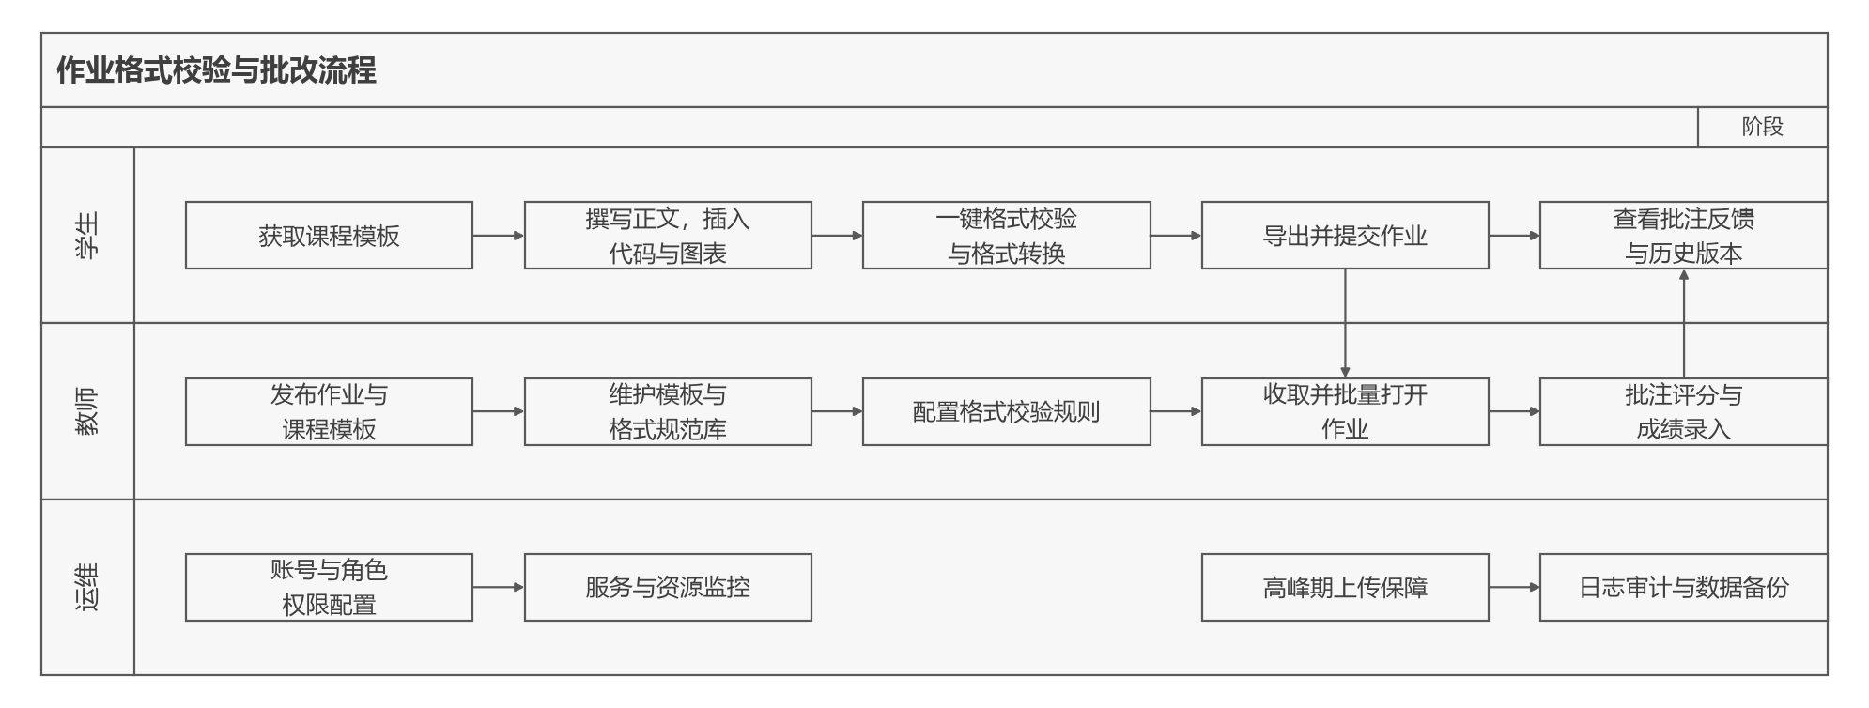
文档处理业务流程
18 / 24
需求调研
现状分析
需求陈述
规格梳理
页面原型

Slide 19
19 / 24
05
页面原型
桌面端原型第 1 版覆盖 15 个页面的信息架构与关键交互，并已同步到需求规格第 5 章各功能点。
需求调研
现状分析
需求陈述
规格梳理
页面原型

Slide 20
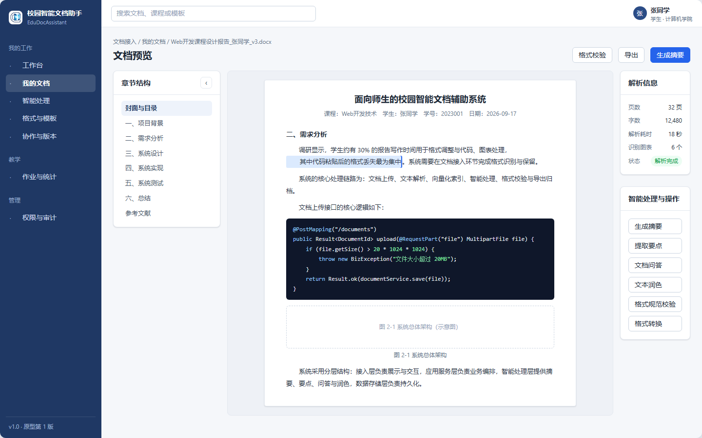
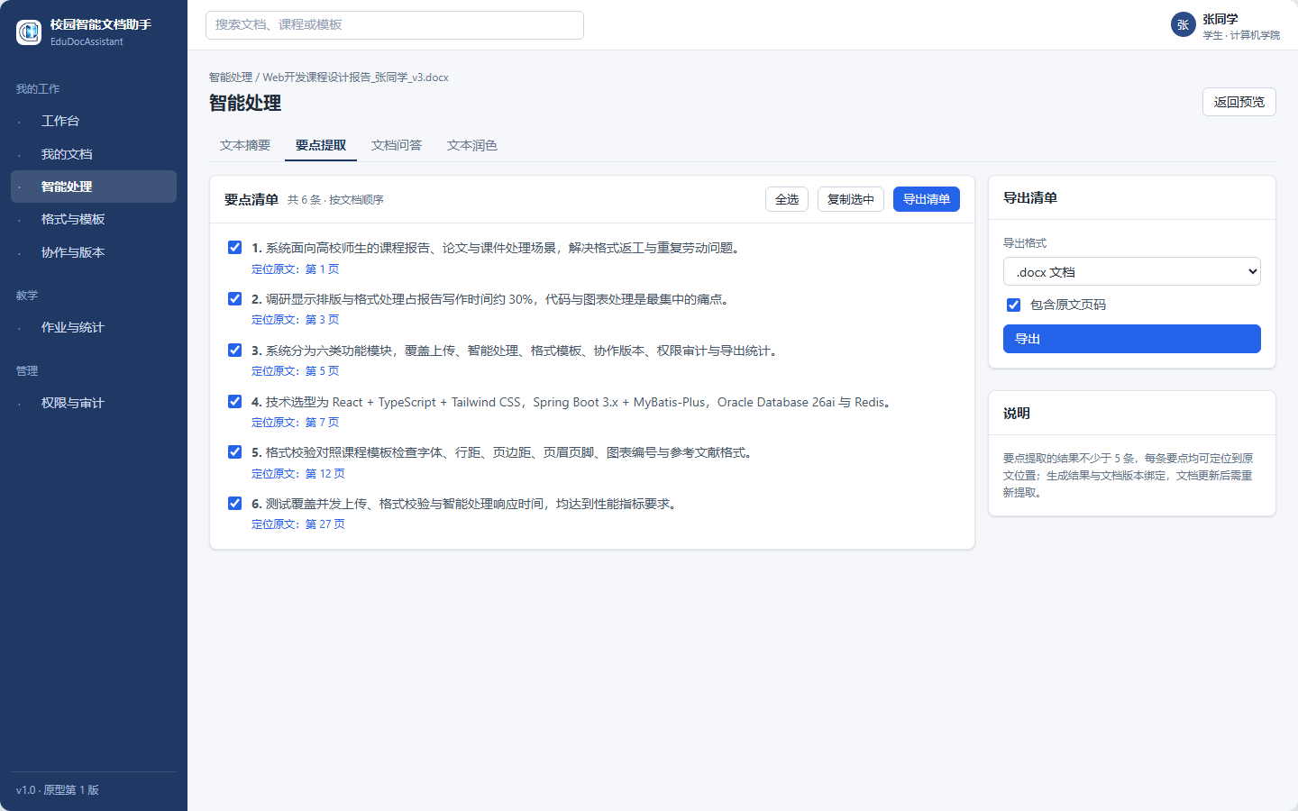
功能规格样例：文档接入与智能处理
20 / 24
5.1 文档接入
5.2 智能处理
支持 Word 与 PDF 上传，单文件不超过 20MB，解析后可预览、检索与重新解析。
摘要、要点提取、文档问答与文本润色，结果可定位到原文，问答在文档中没有依据时明确提示。
需求调研
现状分析
需求陈述
规格梳理
页面原型

Slide 21
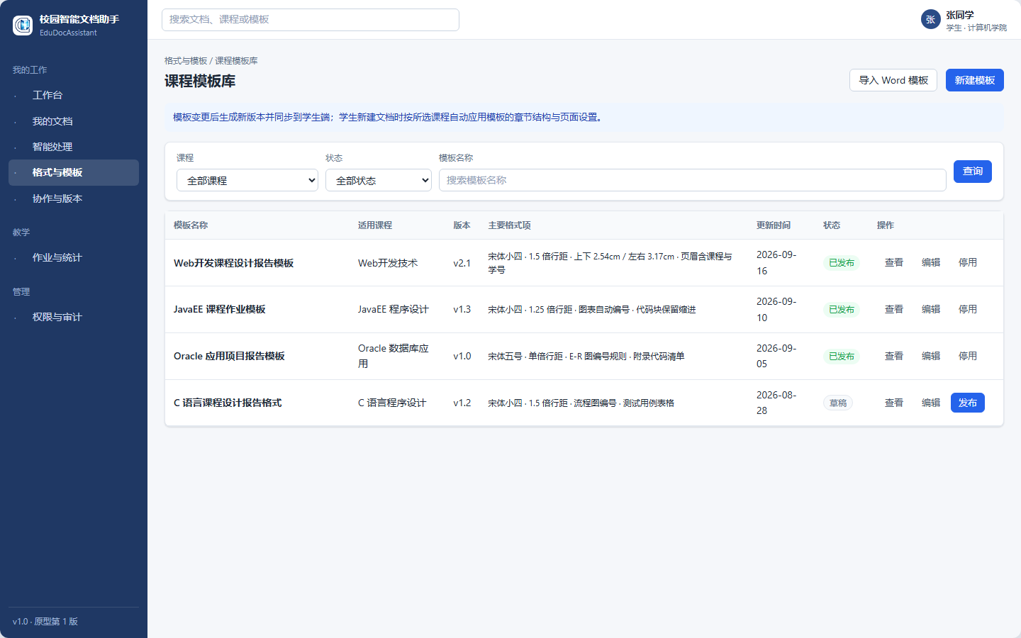
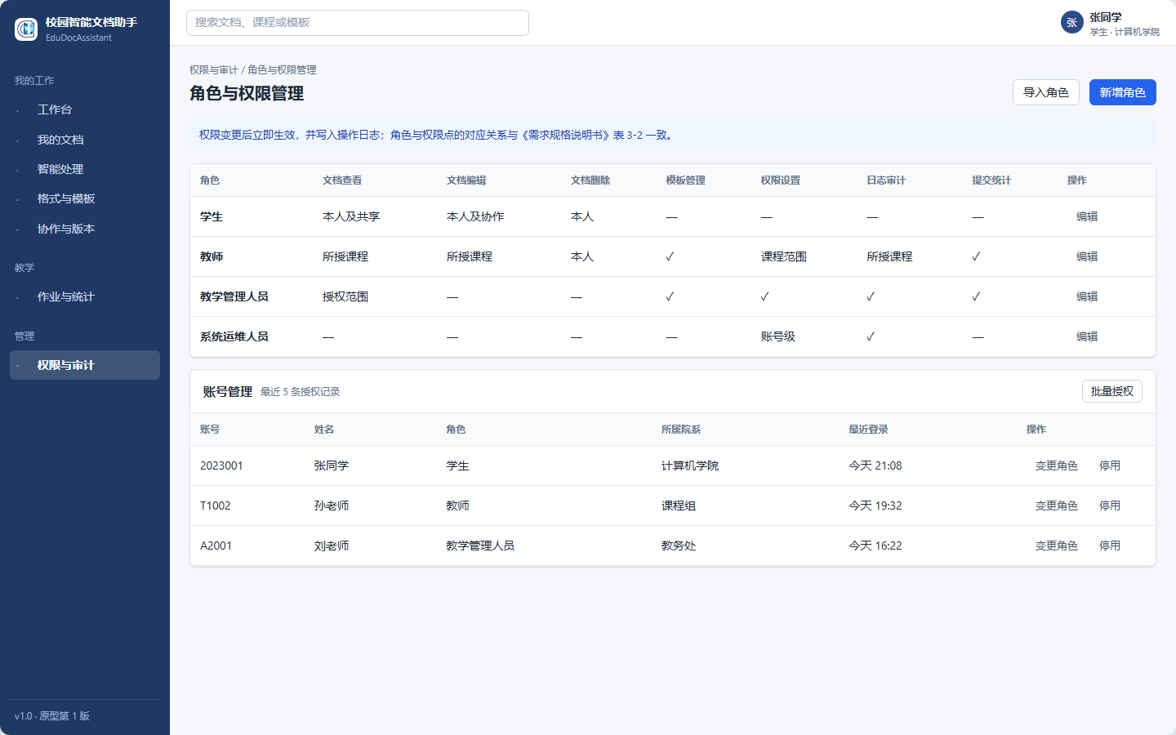
功能规格样例：格式模板与权限审计
21 / 24
5.3 格式与模板
5.5 权限与审计
教师按课程维护模板并发布，学生新建文档时自动应用页面设置。
四类角色按权限矩阵授权，共享范围与下载权限可控，操作日志保留不少于 3 年。
需求调研
现状分析
需求陈述
规格梳理
页面原型

Slide 22
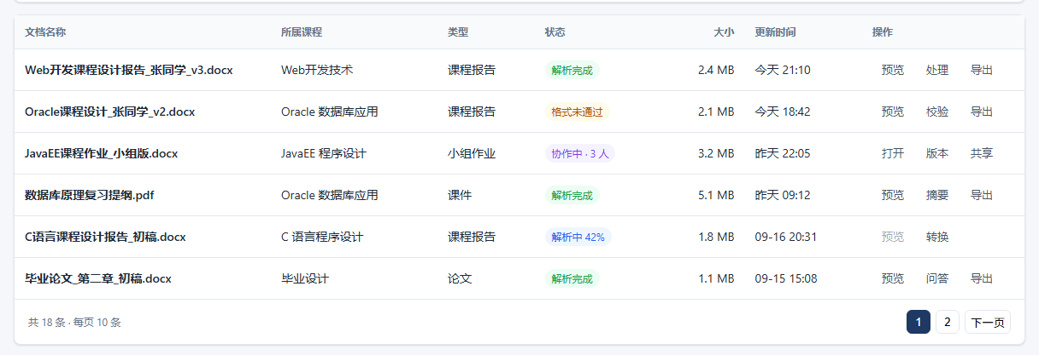
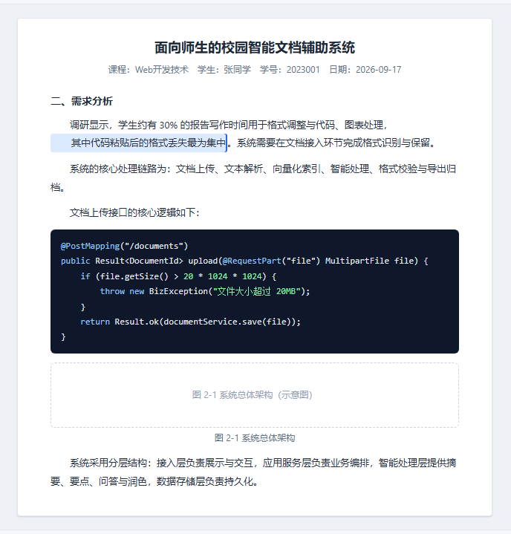
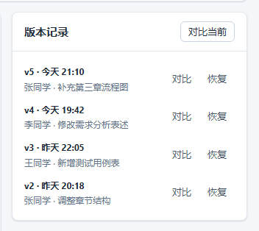
原型重点页面
22 / 24
5.1.3 我的文档
5.1.2 文档预览
5.4.2 版本记录
按课程、类型与处理状态筛选，支持预览、校验、导出与回收站恢复。
版本列表按时间倒序，可选择两个版本对比并恢复指定版本。
正文按页展示，代码块保留语法高亮与缩进，图表按章节自动编号。
需求调研
现状分析
需求陈述
规格梳理
页面原型

Slide 23
下一步安排
23 / 24
下阶段推进事项
需要确认的事项
组织需求评审，逐条确认待确认事项与需求优先级
补齐剩余所需的页面原型，对应规格 5.3.4
按六类模块拆分服务，输出数据库设计与接口清单
按原型批注修订第 1 版，确定界面视觉规范
编号 | 事项 | 影响范围
Q01 | 教务系统与统一身份认证接口 | 6.2 软件接口 8 设计约束
Q03 | 移动端适配的范围与排期 | 9.3 易用性与兼容性 5.1 至 5.6 功能需求
Q04 | 版本与回收站的保留期限 | 10.2 数据保留 5.4.2 版本回溯
Q05 | 角色与权限矩阵的细化方式 | 3.3 用户类型与权限 5.5.1 角色管理
Q06 | 界面视觉规范 | 第 5 章 各功能点的页面效果
需求调研
现状分析
需求陈述
规格梳理
页面原型

Slide 24
附录：调研证据清单
24 / 24
编号 | 证据类型 | 名称与简要描述 | 对应产出
E01 | 访谈记录 | U01 至 U06 共 6 位受访者的访谈问答记录 | 业务流程与 P01 至 P06 痛点
E02 | 系统截图 | Word、Visio、教学平台等现有工具界面截图 | 现状分析中的工具生态证据
E03 | 问卷原始数据 | 师生文档使用情况调查问卷原始数据，N=200 | 图 1 至图 18 与《调查问卷分析报告》
E04 | 历史文档 | 四门课程设计报告模板 | 对比批注分析与 REQ-01 至 REQ-14
证据编号与《需求陈述说明书》附录 A 一致，采集时间为 2026 年 9 月 12 日至 19 日，均已取得被访者授权。
需求调研
现状分析
需求陈述
规格梳理
页面原型

